Slide 1
Практична робота 12 Офісні веб-програми для створення спільних документів
За новою програмою
Урок 48

Slide 2
Практична робота 12
Розділ 9 § 9.2
Пригадайте
Як працювати з офісними веб-програмами на Google Диску;
як організовувати опитування з використанням онлайнових форм.
Створіть
Групу з трьох учнів, які спільно працюватимуть над виконанням практичної роботи.
структуру папок:
E:\9-А(Б) клас\Власне прізвище\Урок 48
Пам’ятайте
Під час виконання практичних завдань пам’ятай про правила безпеки життєдіяльності при роботі з комп’ютером!

Slide 3
Поняття персонального навчального середовища та хмарні сервіси
Розділ 9 § 9.1
Також використовувати хмарні сервіси можна незалежно від типу операційної системи, оскільки ці сервіси забезпечують підтримку роботи в різних операційних системах:
Linux
Windows
Android
Apple

Slide 4
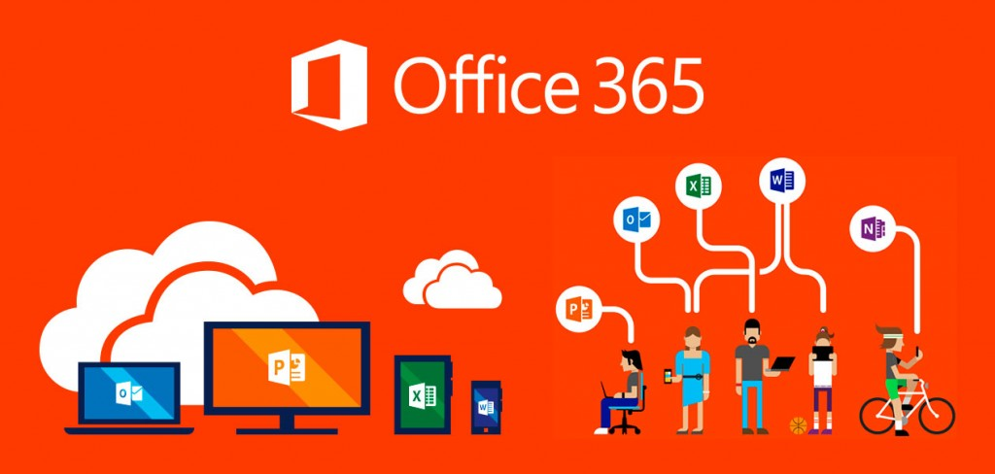
Поняття персонального навчального середовища та хмарні сервіси
Розділ 9 § 9.1
Сьогодні найбільш популярними є хмарні середовища:
Google Suite
Office 365
від компанії Google
від компанії Microsoft

Slide 5
Поняття персонального навчального середовища та хмарні сервіси
Розділ 9 § 9.1
Ми з вами ознайомимося з хмарними сервісами Google.
Хмарні сервіси Google
Тип онлайн-ресурсу
Назва сервісу українською мовою
Назва сервісу англійською мовою
Позначення
Поштова служба
Gmail
Gmail
Сховище файлів
Google Диск
Google Drive

Slide 6
Поняття персонального навчального середовища та хмарні сервіси
Розділ 9 § 9.1
(Продовження…) Хмарні сервіси Google
Текстовий процесор
Google Документи
Google Docs
Табличний процесор
Google Таблиці
Google Sheets
Редактор презентацій
Google Презентації
Google Slides
Редактор форм
Google Форми
Google Forms

Slide 7
Поняття персонального навчального середовища та хмарні сервіси
Розділ 9 § 9.1
(Продовження…) Хмарні сервіси Google
Графічний векторний редактор
Google Малюнки
Google Drawings
Редактор фотографій
Google Фото
Google Photos
Відеокон-ференції
-
Hangouts
Сервіс
для розміщення
відео
-
YouTube

Slide 8
Поняття персонального навчального середовища та хмарні сервіси
Розділ 9 § 9.1
(Продовження…) Хмарні сервіси Google
Пошукова служба
Google Пошук
Google Search
Перекладач
Google Перекладач
Google Translate
Електронний календар
Google Календар
Google Calendar
Редактор сайтів
Google Сайти
Google Sites

Slide 9
Поняття персонального навчального середовища та хмарні сервіси
Розділ 9 § 9.1
(Продовження…) Хмарні сервіси Google
Редактор блогів
Blogger
Blogger
Соціальна мережа
Google+
Google+
Онлайн-карти
Карти Google
Google Maps

Slide 10
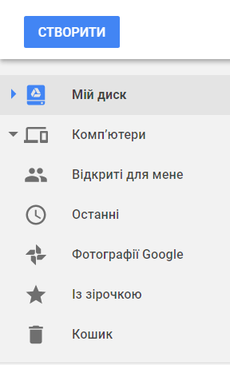
Використання Google Диск для збереження електронних документів
Розділ 9 § 9.1
Центральну частину вікна Google Диск займає Робоча область, у якій відображаються об'єкти, що містяться на диску. На боковій панелі зліва відображається структура папок диска:
Доступ до сховища файлів, створених особисто
Доступ до сховища файлів, наданих для спільної роботи
Доступ до файлів, з якими працювали останнім часом
Доступ до файлів, які мають особливу позначку
Доступ до файлів, які тимчасово переміщені в кошик в будуть автоматично видалені через 30 днів

Slide 11
Використання Google Диск для збереження електронних документів
Розділ 9 § 9.1
Над Робочою областю розміщено панель інструментів з кнопками керування:
Зміна режимів відображення змісту (у таблиці або списком)
Відкриття чи приховання панелі з додатковими відомостями про обраний об'єкт
Налаштування параметрів диска до потреб користувача

Slide 12
Використання Google Диск для збереження електронних документів
Розділ 9 § 9.1
Щоб завантажити на Google Диск файли чи папки з вашого комп'ютера, потрібно:
1
Вибрати над Робочою областю вікна диска кнопку Мій диск або Створити.
2
Вибрати у відкритому списку потрібну операцію (Завантажити файл чи Завантажити папку).
3
Вибрати потрібні об'єкти на вашому комп'ютері у вікні, що відкриється.
4
Вибрати кнопку Відкрити.

Slide 13
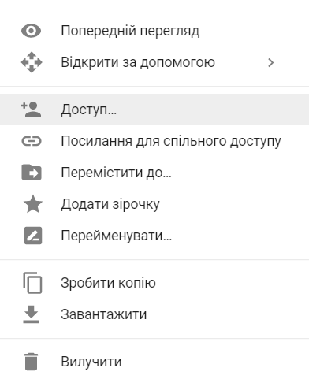
Спільне використання документів на Google Диск
Розділ 9 § 9.1
Щоб надати спільний доступ до файлів чи папок обраним користувачам, слід:
Вибрати потрібний файл (папку).
Вибрати на панелі інструментів кнопку Надати доступ до файла або команду Доступ у контекстному меню об'єкта.

Slide 14
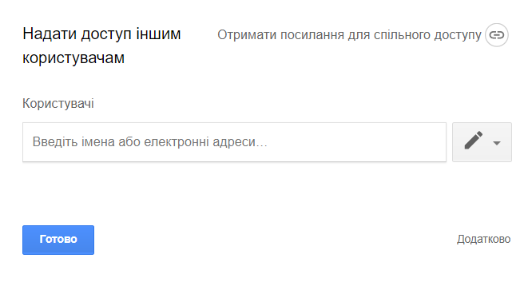
Спільне використання документів на Google Диск
Розділ 9 § 9.1
(Продовження…) Надання спільного доступу
У вікні, що відкрилося, увести в поле Користувачі адреси електронних поштових скриньок тих осіб, яким потрібно надати доступ (доступ можна надати тільки для користувачів Gmail).

Slide 15
Спільне використання документів на Google Диск
Розділ 9 § 9.1
Також доступ до файла (папки) можна надати, використавши команду Посилання для спільного доступу. Виконання цієї команди автоматично формує посилання на даний файл. Для цього потрібно:
1
Вибрати відповідний рівень доступу до файла чи папки (редагувати, коментувати, переглядати).
2
Скопіювати посилання вибором кнопки Копіювати посилання.
3
Вибрати кнопку Готово.
4
Надіслати це посилання потрібним користувачам або розмістити його на деякому веб-ресурсі.

Slide 16
Синхронізація даних на Google Диск
Розділ 9 § 9.1
Для встановлення програми-агента хмарного сервісу Google Диск слід:
1
Виконати Налаштування ⇒ Скачати.
2
Ознайомитися з Умовами використання Google Диск і вибрати кнопку Прийняти умови і встановити.
3
Запустити на виконання файл googleflncKsync.exe.
4
Якщо операційна система запросить дозвіл на встановлення програми та її запуск, вибрати кнопку Так.
5
Відкрити Google Диск та авторизуватися, увівши логін і пароль свого акаунта.
6
Вибрати кнопку Далі та завершити встановлення програми.

Slide 17
Створення документів засобами онлайн-редакторів середовища Google
Розділ 9 § 9.2
Для створення нових електронних документів у хмарному середовищі Google можна використати відповідні онлайн-редактори:
Google Докумен-ти
Google Таблиці
Google Презента-ції
Google Малюнки
Google Карти
Google Форми

Slide 18
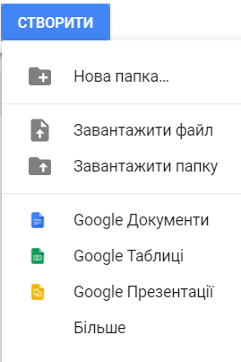
Створення документів засобами онлайн-редакторів середовища Google
Розділ 9 § 9.2
(Продовження…) створення нового файла
Відкрити в Робочій області диска потрібну папку або створити нову.
Вибрати у меню кнопки Створити потрібний редактор: Google Документи, Google Таблиці, Google Презентації, Google Малюнки або інший.
Розпочати роботу зі створення відповідного електронного документа.

Slide 19
Створення онлайн-форм засобами хмарного сервісу Google Форми
Розділ 9 § 9.2
Цікавим і корисним сервісом хмарного середовища Google є онлайн-редактор Google Форми, який надає можливість створити принципово новий тип документів. Використовуючи цей редактор, можна
створити анкети для проведення онлайн-опитувань,
зібрати відповіді респондентів в електронній таблиці та автоматично отримати зведені статистичні результати, подавши їх у вигляді діаграм.
за допомогою цього сервісу можна створити також і тести.

Slide 20
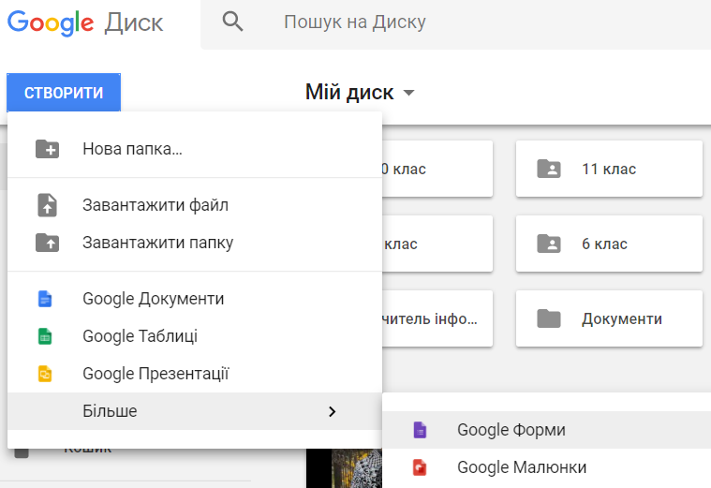
Створення онлайн-форм засобами хмарного сервісу Google Форми
Розділ 9 § 9.2
Для відкриття редактора форм потрібно на Google Диск виконати:
1
Створити ⇒ Більше ⇒ Google Форми
2
3

Slide 21
Створення онлайн-форм засобами хмарного сервісу Google Форми
Розділ 9 § 9.2
Загальний алгоритм проведення опитування за допомогою Google Форми виглядає так:
Створити форму.
Переглянути її вигляд у форматі анкети в режимі введення відповідей.
Надіслати посилання на анкету потрібним користувачам або опублікувати в Інтернеті для загального доступу.
Дочекатися завершення терміну надання відповідей.

Slide 22
Створення онлайн-форм засобами хмарного сервісу Google Форми
Розділ 9 § 9.2
(Продовження…) Загальний алгоритм проведення опитування за допомогою Google Форми виглядає так:
Заблокувати можливість надання відповідей після завершення терміну опитування.
Переглянути зведені результати опитування.
Опрацювати результати опитування в електронній таблиці (за потреби).
Опублікувати результати опитування в Інтернеті (за потреби).

Slide 23
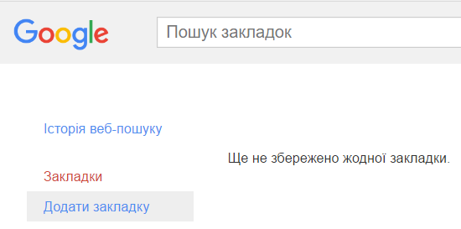
Створення та використання спільних електронних закладок
Розділ 9 § 9.2
Для створення закладки за допомогою додатка Google треба:
увійти до свого Google-акаунта;
Увести у Рядку адреси вікна браузера https://www.google.com/bookmarks/
вибрати команду Додати закладку;

Slide 24
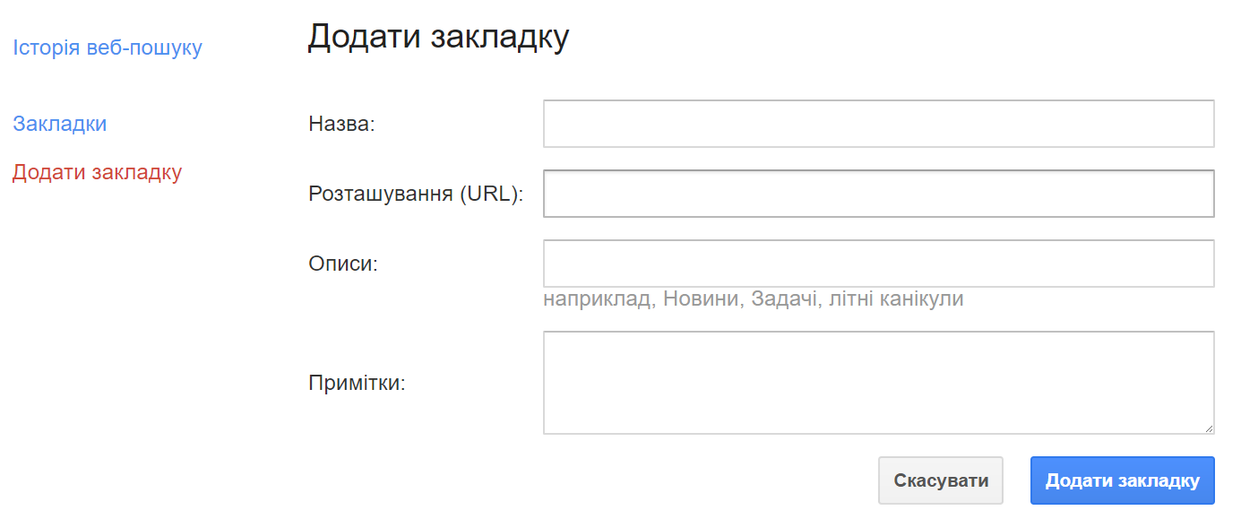
Створення та використання спільних електронних закладок
Розділ 9 § 9.2
Продовження…
заповнити текстові поля;
клацнути кнопку Додати закладку;

Slide 25
Домашнє завдання
Розділ 9 § 9.2
Проаналізувати
§ 9.2, ст. 257-258

Slide 26
Працюємо за комп’ютером
Розділ 9 § 9.2
Практична робота 12
Офісні веб-програми для створення спільних документів. Опитування з використанням онлайн-форм

Slide 27
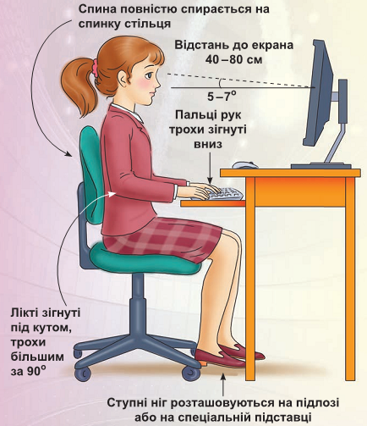
Працюємо за комп’ютером
Розділ 9 § 9.2
Сторінка
257-258

Slide 28
Дякую за увагу!
За новою програмою
Урок 48

